Slide 1
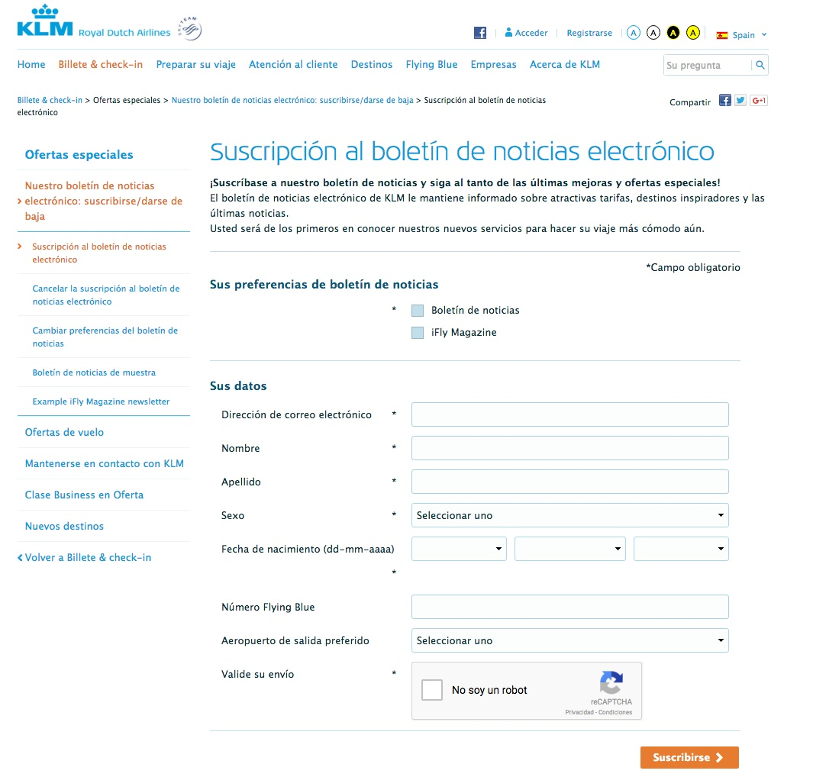
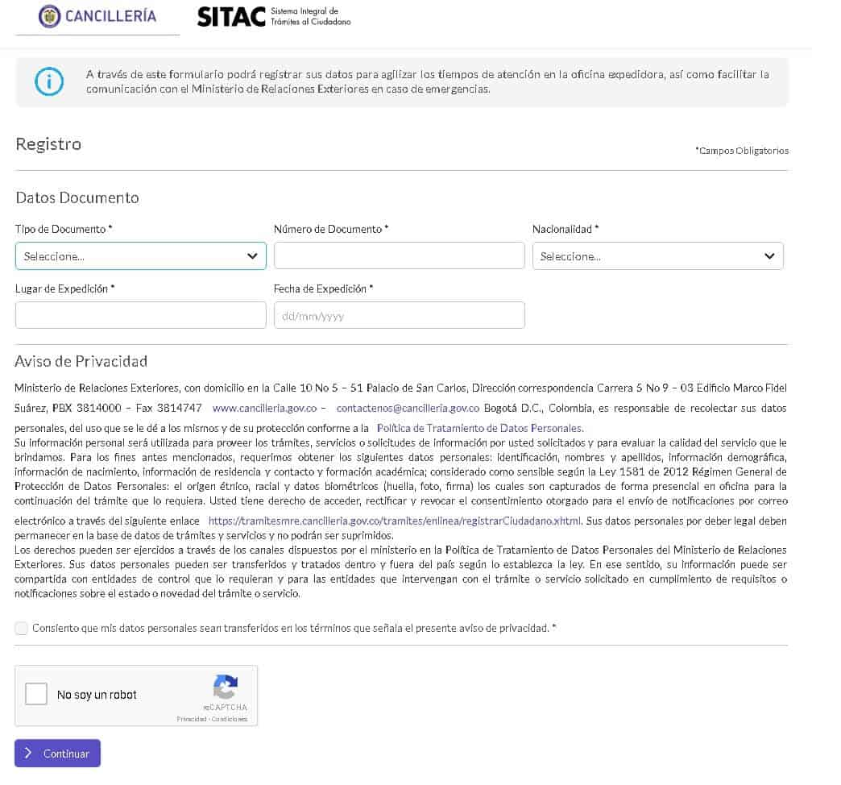
Problemática Soluciones y principales pilares

Slide 2

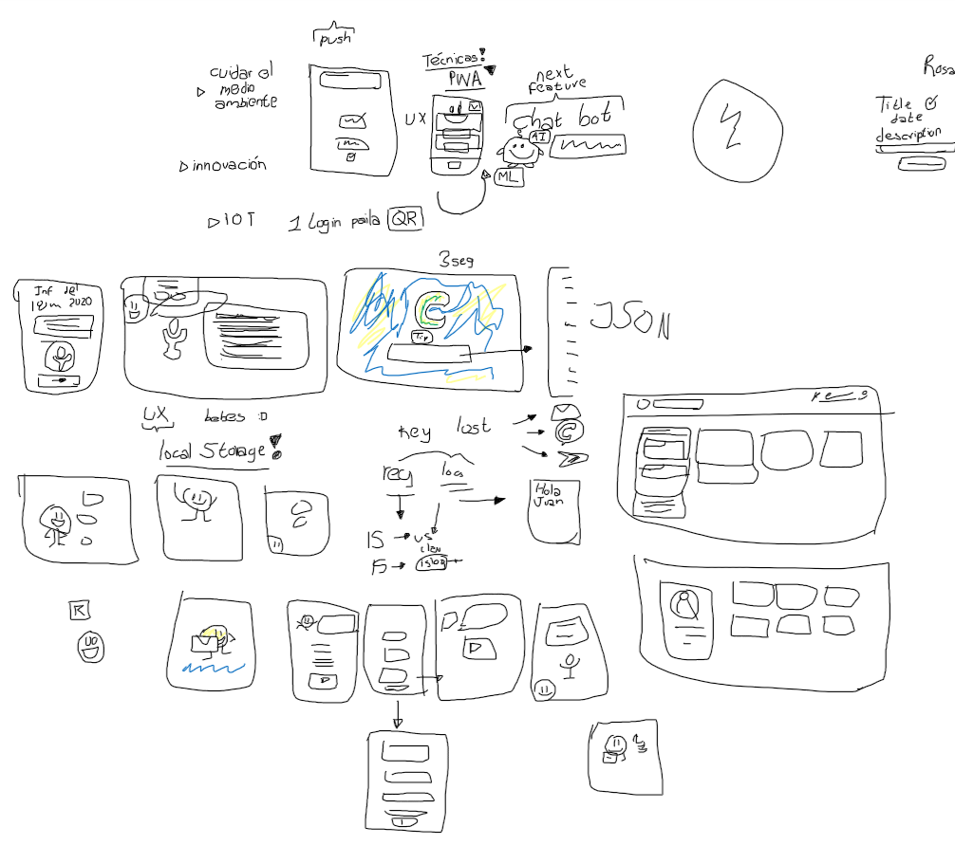
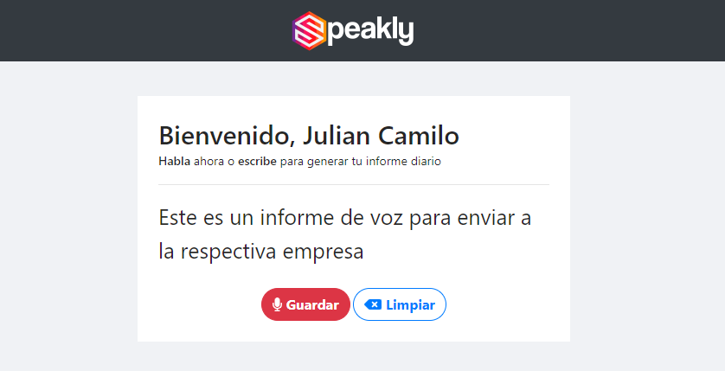
Speakly y Maeve Rosto e imagen de soluciones divertidas y amigables

Slide 3
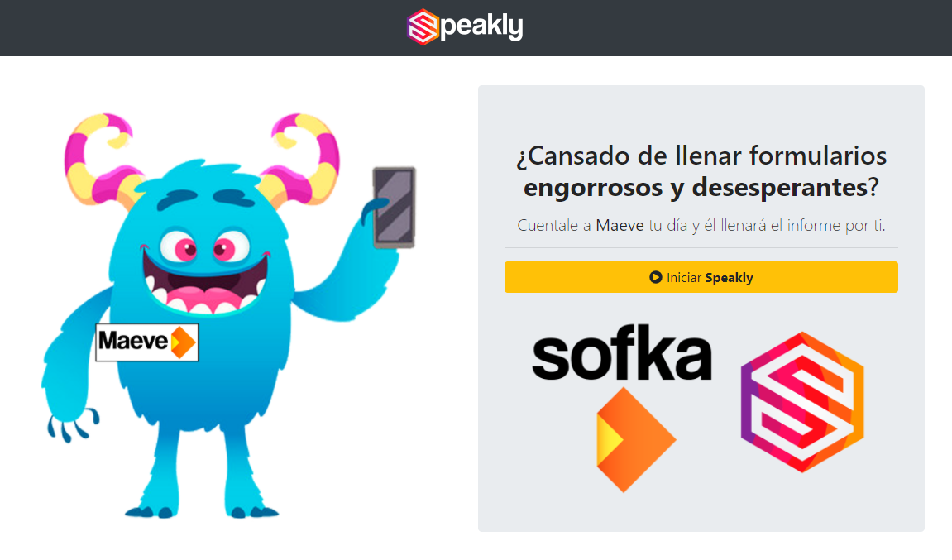
Solución propuesta Basada en usabilidad y conceptos de UX

Slide 4
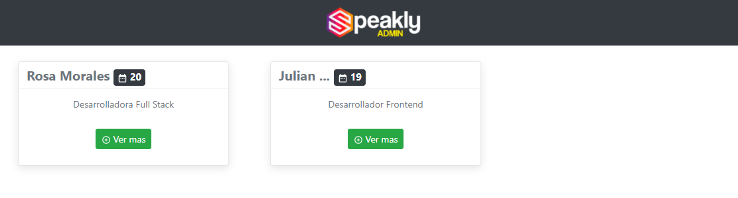
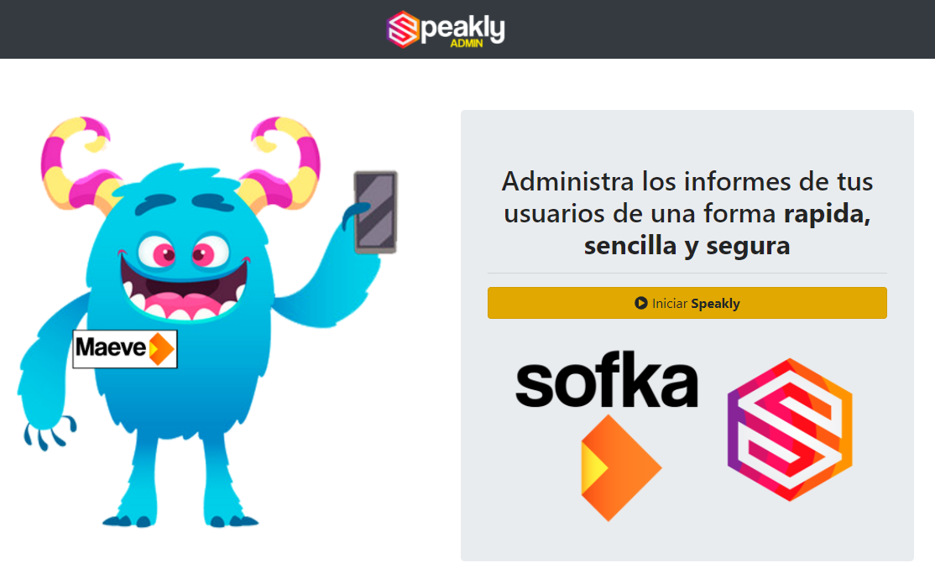
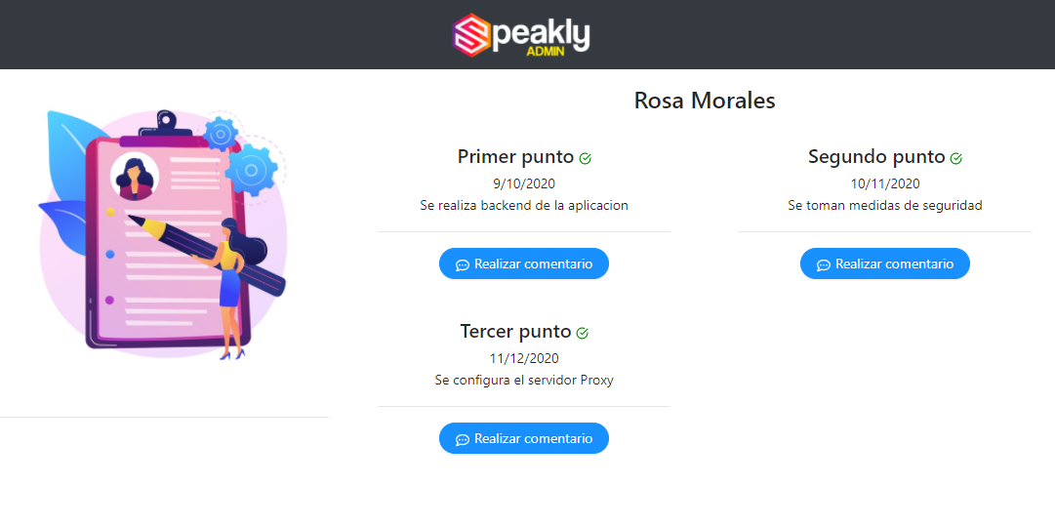
Solución propuesta Basada en usabilidad y conceptos de UX

Slide 5
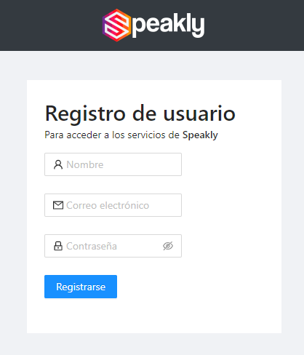
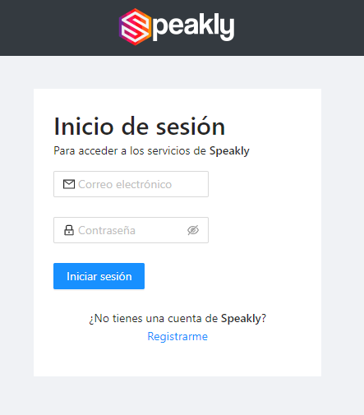
Sencilla identificación Piezas no omisibles

Slide 6
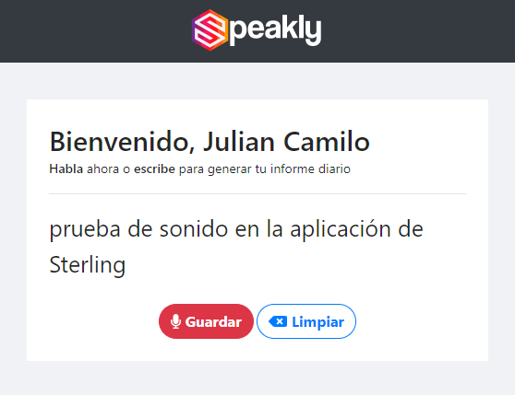
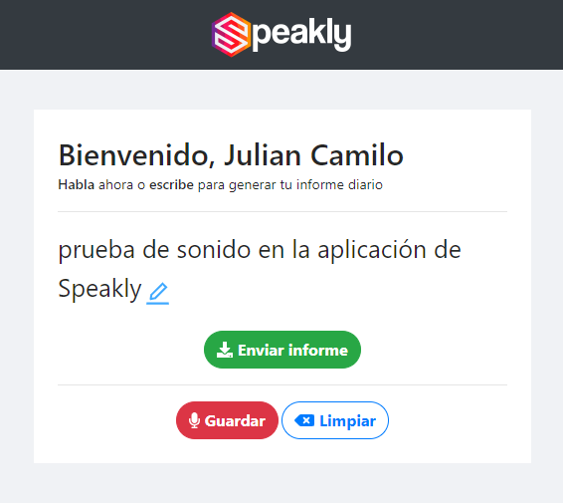
Envió de datos intuitivo No requiere de mayor esfuerzo

Slide 7
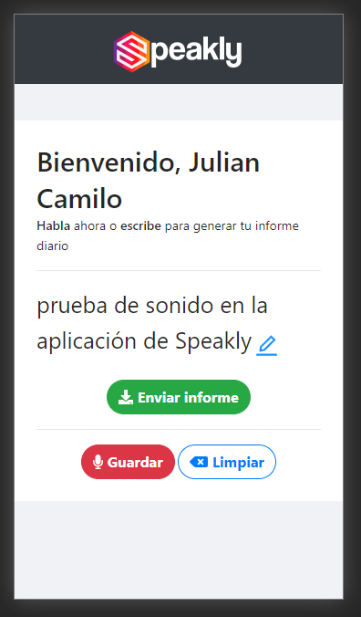
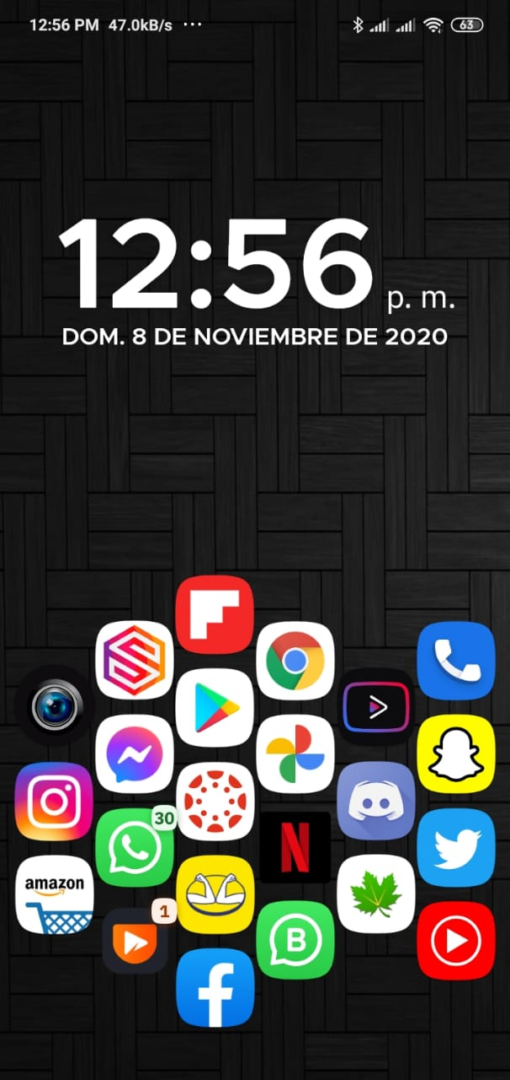
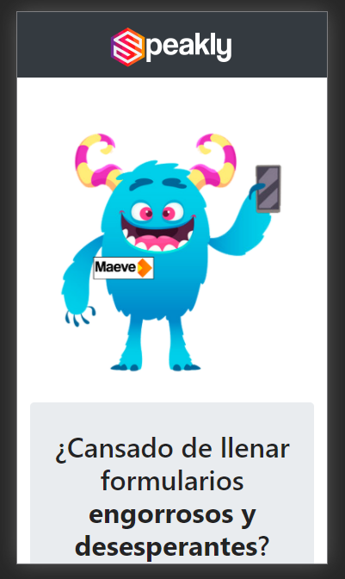
Multiplataforma para asegurar accesibilidad Conceptos aplicados de PWA

Slide 8
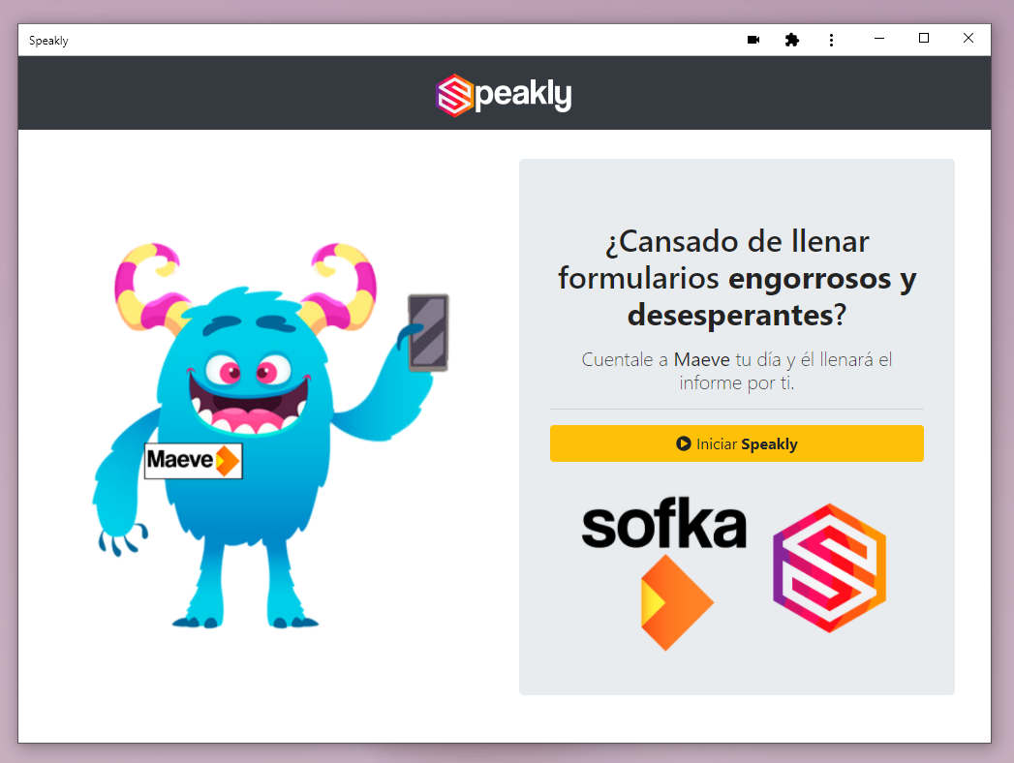
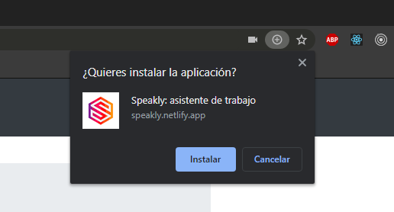
Multiplataforma para asegurar accesibilidad Conceptos aplicados de PWA

Slide 9

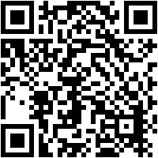
¿Features como idea de negocio? Avances y alcance de la aplicación

Slide 10



Costos y método de ventas Modelo de comercialización SaaS

